Slide 1

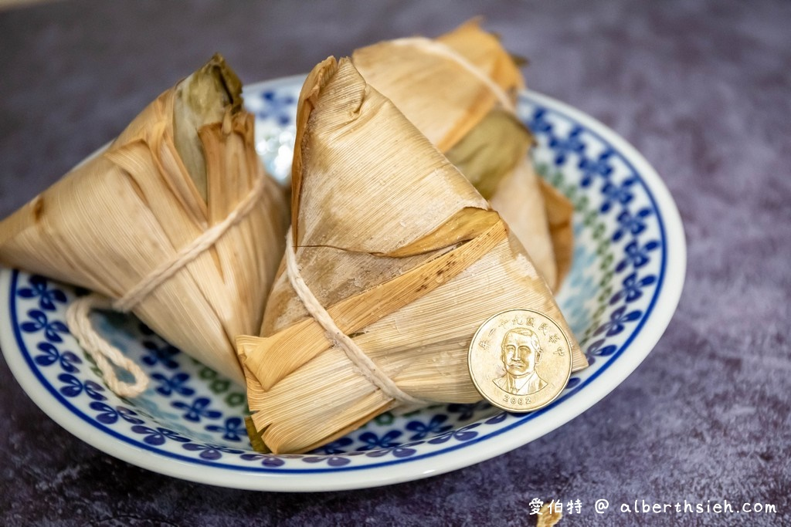
節慶介紹
端午節
作者：陳思穎

Slide 2
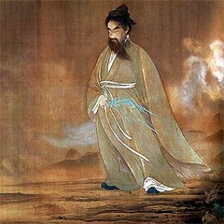
端午節的由來
端午節相傳是為了紀念「屈原」，屈原是戰國時代楚國人，忠心愛國，無奈楚王卻聽信奸臣的話，屈原感到失望，就投汩羅江自盡。 屈原投江後，居民為了不讓跳下汨羅江的屈原屍體被魚蝦吃掉，所以在江裡投下許多用竹葉包裹的米食（粽子），並且競相划船（賽龍舟）希望找到屈原的屍體。

Slide 3
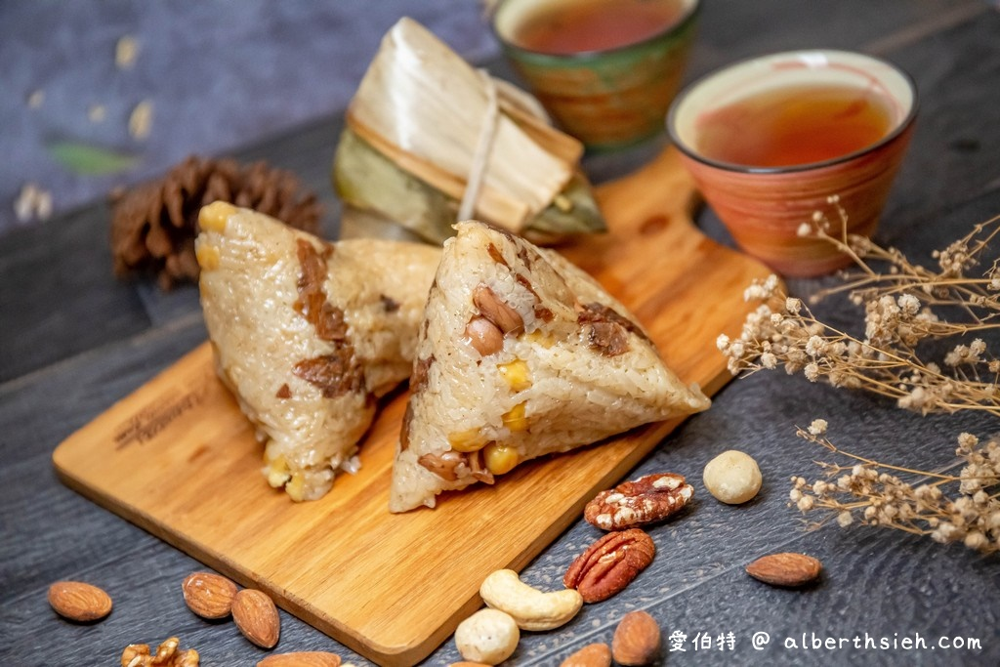
吃粽子
在屈原投江之後，人們因為同情屈原這樣的不幸遭遇及懷念屈原的憂時愛國情操，就將煮熟的米飯投入汨羅江中，目的是為了讓屈原食用，並藉以祭悼屈原的亡靈。

Slide 4
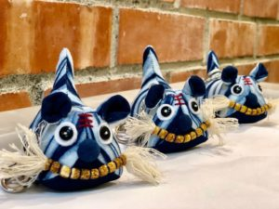
戴香包
繫著一個裝滿艾草、雄黃和檀香粉末混合香料的小布袋，小孩掛著以防毒蟲侵擾，有驅毒避邪的功用，並成為一種保命吉祥的象徵，即為香包。

Slide 5
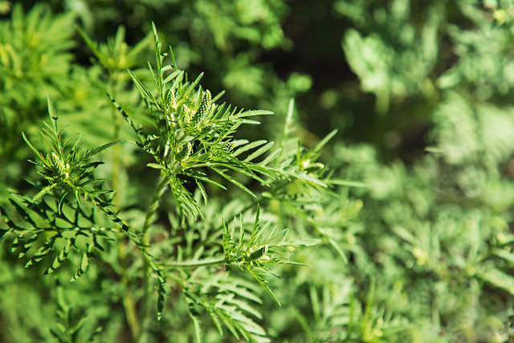
掛艾草、菖蒲草
艾草被視為具有趨凶避邪的作用，在門口、窗戶或庭院掛上艾草，能夠驅散病氣及霉運，還能祈求健康平安，並帶來幸福。 艾草具有驅蟲的作用，特別是對抗蚊子，尤其端午節正值夏季，蚊蟲容易滋生繁殖，掛上艾草能夠有效驅趕蚊蟲，避免被蚊蟲叮咬。

Slide 6
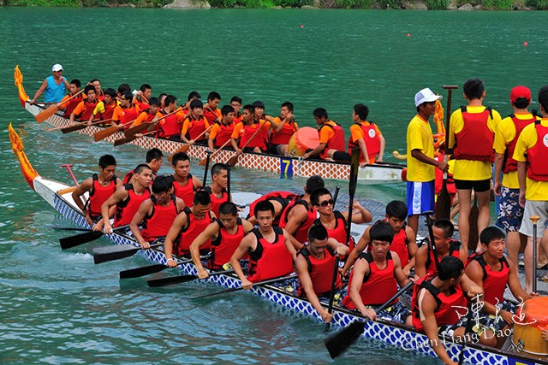
划龍舟
楚國人為紀念投江自盡的屈原，借龍舟驅散江中之魚，期望阻止魚吃掉屈原的身體。

Slide 7


